Slide 1
人民版必修一 高一年级 第二学期
中 国 字
中卫一中 孙宝年

Slide 2
一、字如其人
“写字最容易泄露一个人的个性，所谓“字如其人”，大抵不诬。如果每个字都方方正正，其人大都拘谨。如果伸胳膊拉腿的，都逸出格外，其人必定豪放，字瘦如柴，其人必定排骨。字如墨猪，其人必定“五百斤油”。
——近代著名散文家梁实秋

Slide 3
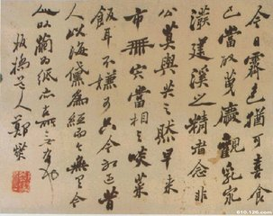
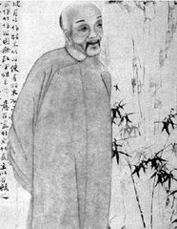
倾斜古怪
吃狗肉傲公卿的气概

Slide 4
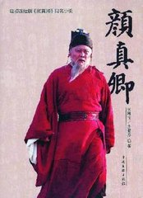
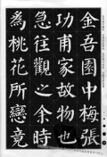
端庄凝重
临难不苟的品格

Slide 5
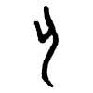
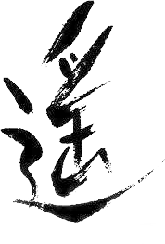
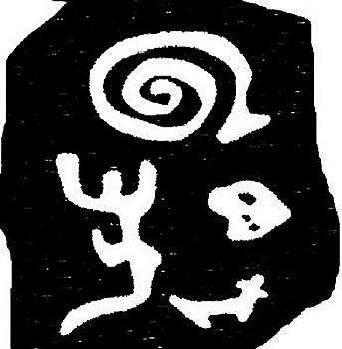
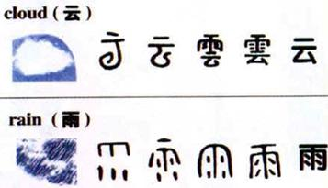
二、汉字的起源
原始文字（“文字图画”）
符号化
图画
象形字
汉字

Slide 6
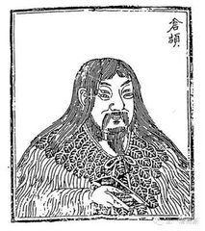
美丽的故事
《说文解字》记载仓颉是黄帝时期造字的左史官，见鸟兽的足迹受启发，分类别异，加以搜集、整理和使用，在汉字创造的过程中起了重要作用，被尊为“造字圣人”。
据《淮南子·本经训》记载：“昔者仓颉作书，而天雨粟、鬼夜哭。”人们不禁要问：汉字的产生为何会使得“天雨粟，鬼夜哭”呢？中国第一部绘画通史《历代名画记》的作者、唐代著名文艺理论家张彦远（公元818——公元907年）解释说：天地造化已不能隐藏其秘密了，所以上天被感动得下了一场粟雨；灵怪鬼魅已不能隐遁其形迹了，所以鬼魅被惊吓得夜间大哭。

Slide 7
三、演变趋势
1、由图画到符号
2、由繁到简

Slide 8
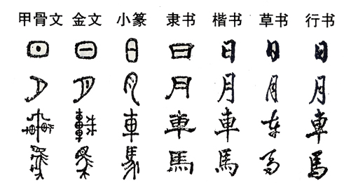

Slide 9
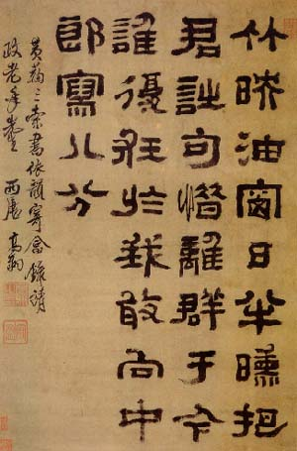
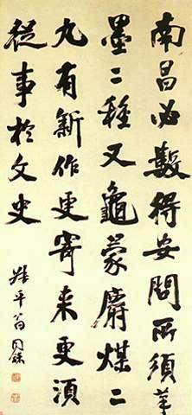
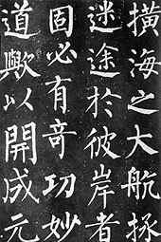
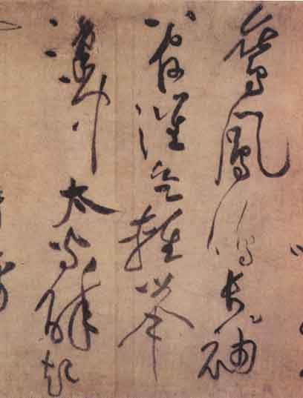
四、书法艺术
同学们知道图片中的书法作品分别是什么字体吗？
隶书
行书
楷书
草书
图一 图二 图三 图四

